Slide 1
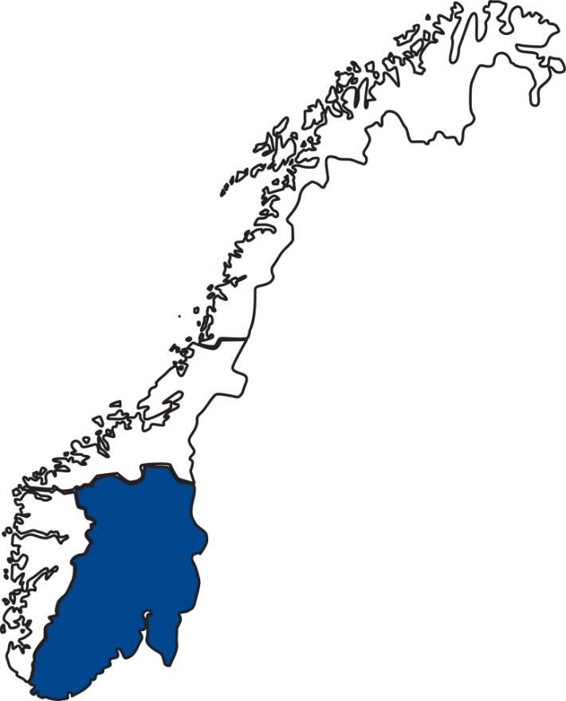
Sykepleiedokumentasjon i Helse Sør-Øst
Erfaringer fra intensivavdelinger
Annika Brandal
Sykepleier og Regional fagansvarlig i Sykehuspartner HF

Slide 2

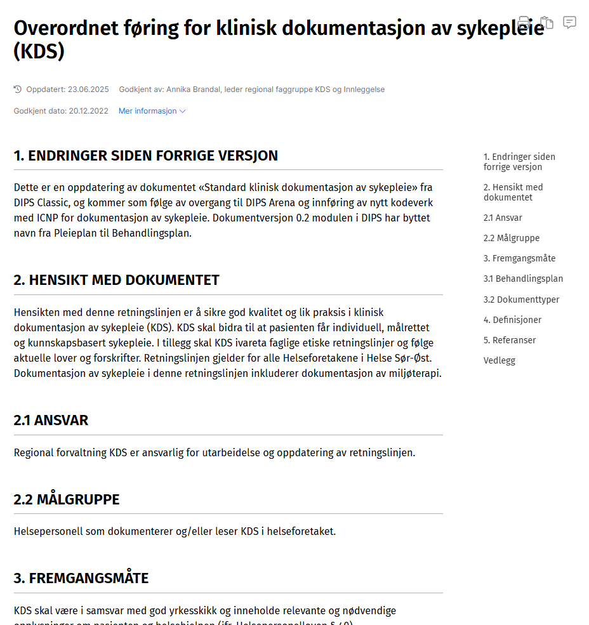
Overordnet føring for klinisk dokumentasjon av sykepleie (KDS)

Slide 3

Sykepleiedokumentasjon
Skal være i tråd med god yrkesskikk
Kun relevante og nødvendige opplysninger
Dobbeltdokumentasjon unngås
Kunnskapsbasertpraksis
Behandlingsplan er hoveddokumentasjon
Bygger på sykepleieprosessen
Strukturert med ICNP i SNOMED
Inneholder: sykepleiediagnose, mål og intervensjoner
Skal følges, evalueres og holdes oppdatert
Tiltak anses utført dersom annet ikke er dokumentert

Slide 4





+++

Slide 5


Evaluering
Sykepleiediagnose
SPL Notat
SPL Notat
SPL Notat
SPL Notat
SPL Notat
Mål
SPL Notat
Behandlingsplan
SPL Notat
Behandlingsplan
Behandlingsplan
Intervensjon
Behandlingsplan
Behandlingsplan
Behandlingsplan
Behandlingsplan

Slide 6
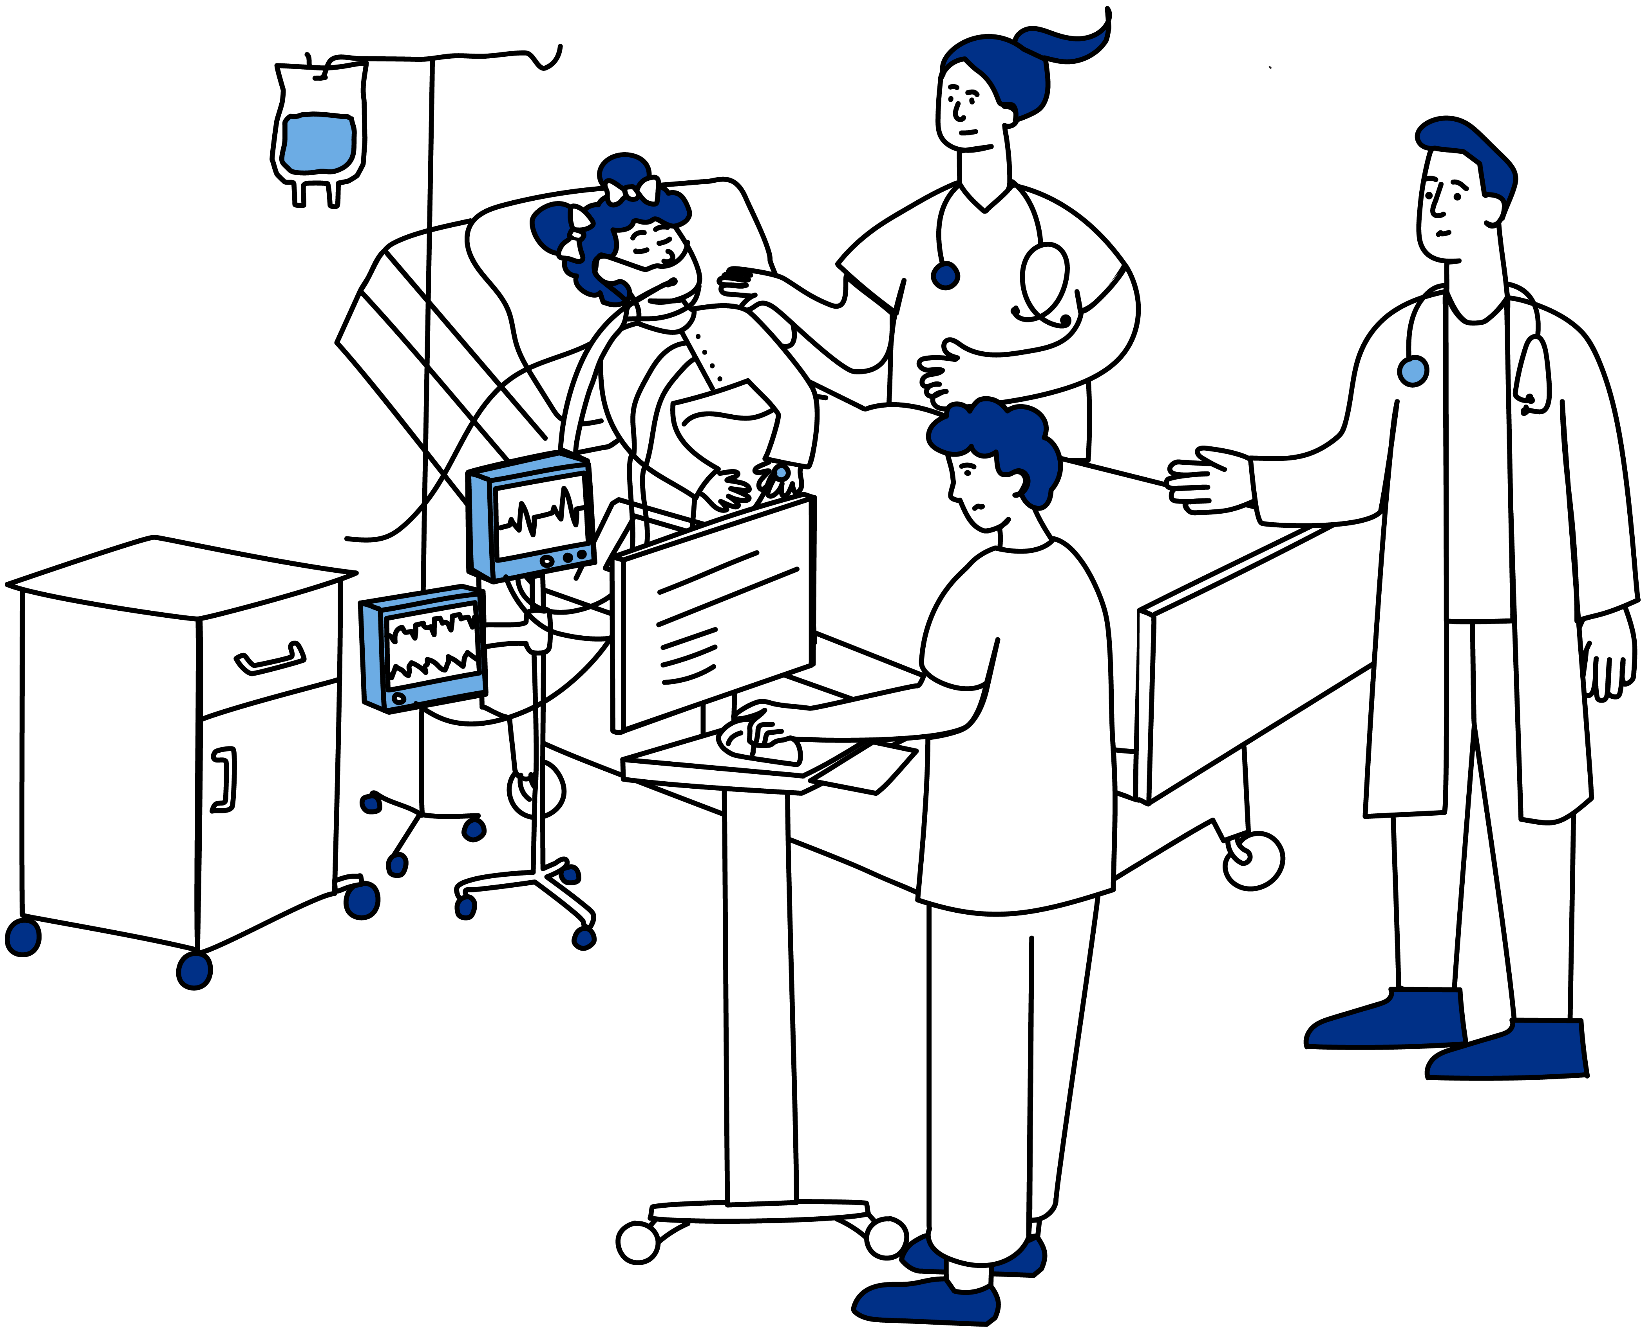
Erfaringer med bruk av ICNP i intensivavdelinger i Helse Sør-Øst

Slide 7
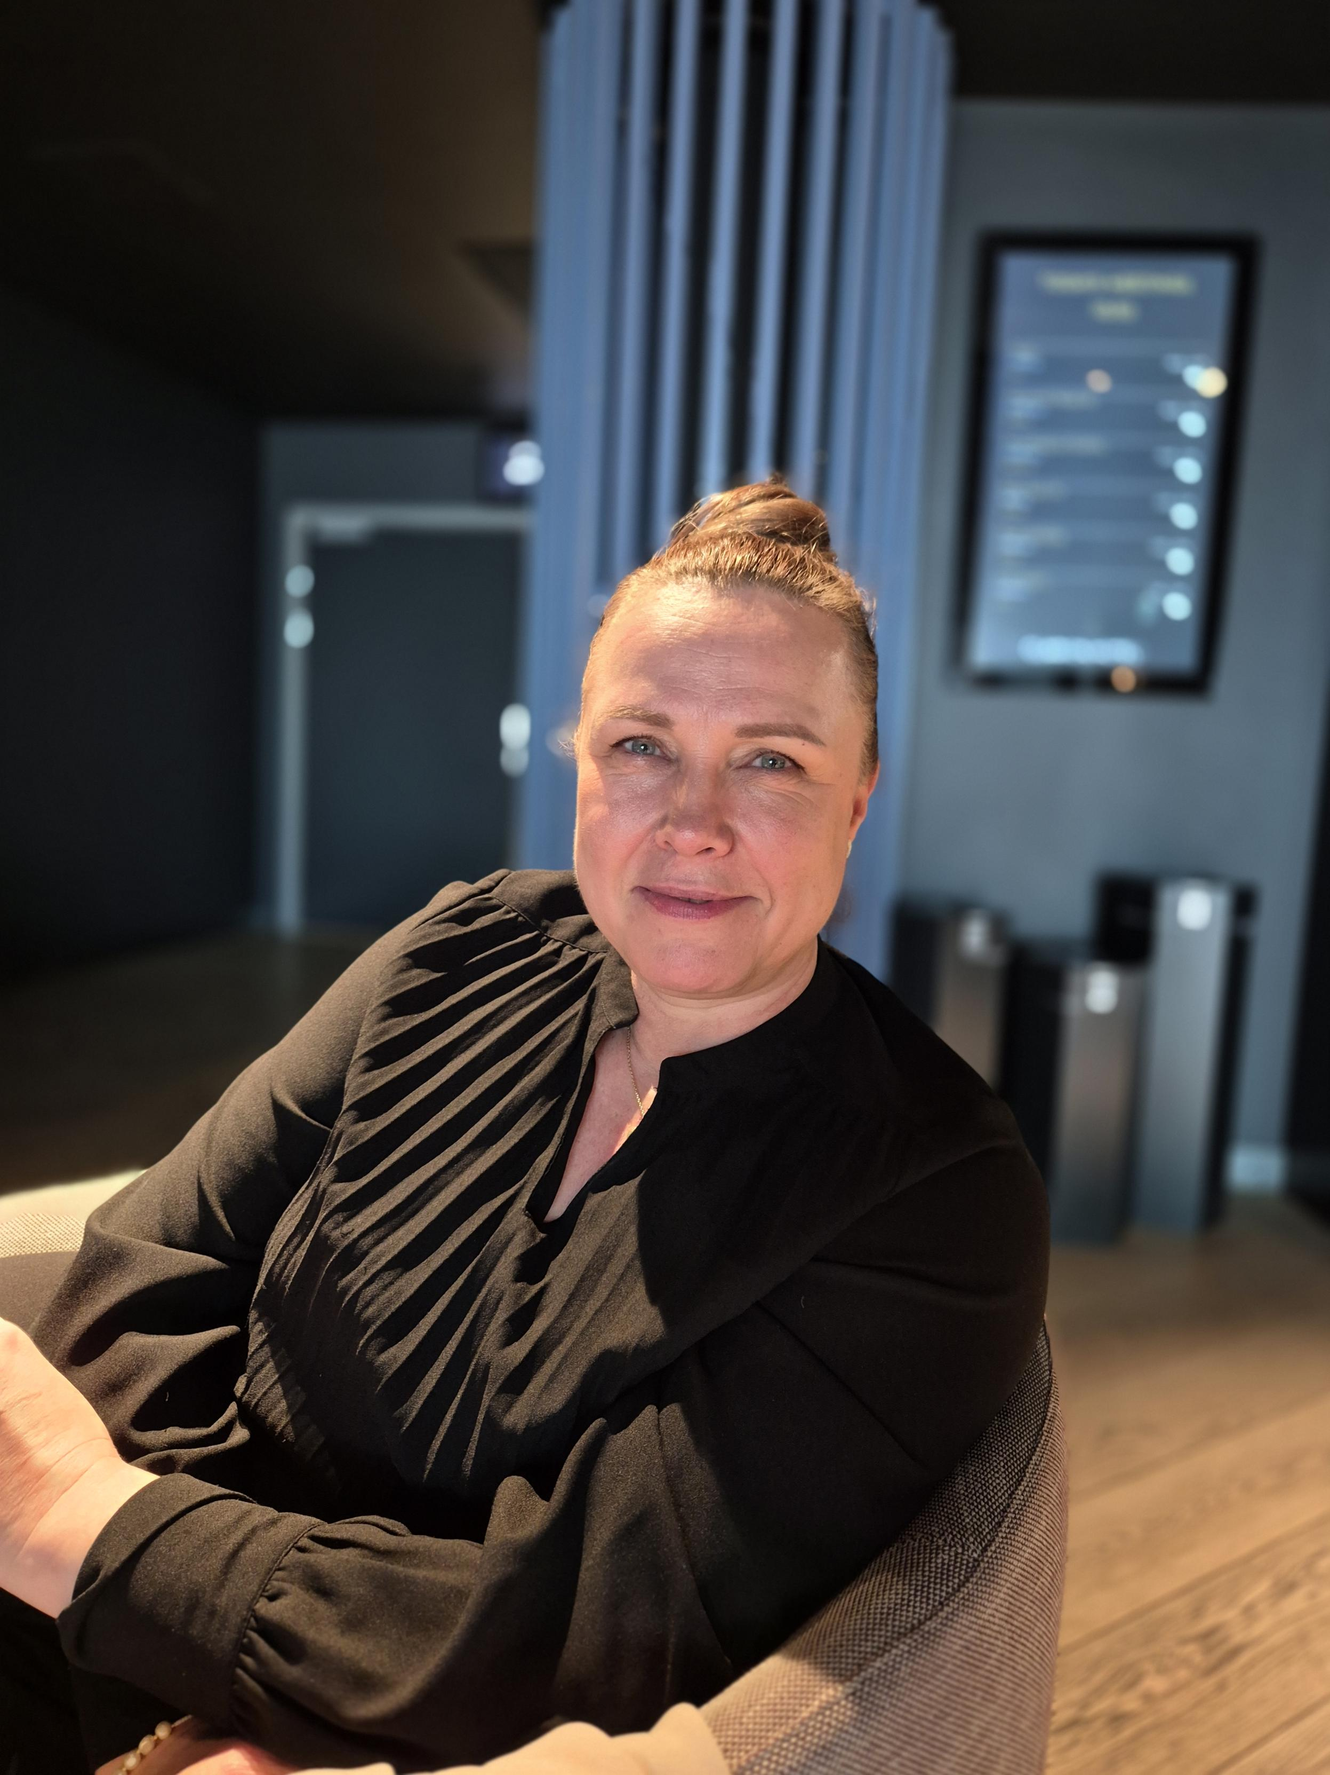

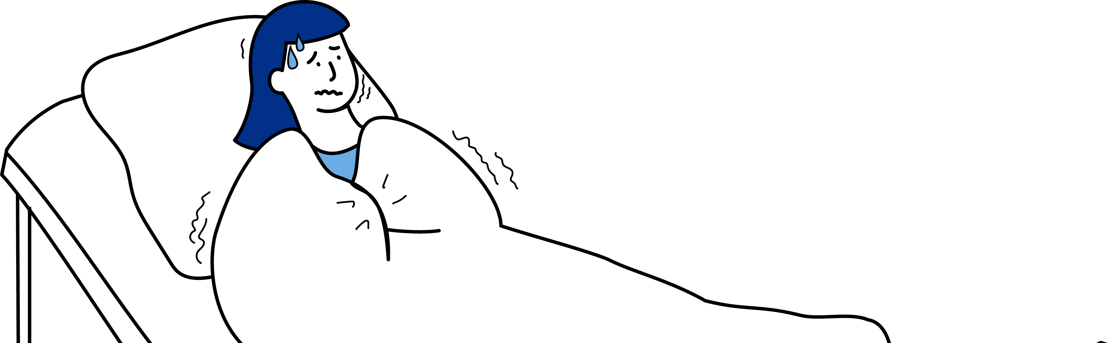
Rita Foss Hargott
Intensivsykepleier, master i intensivsykepleie
Fagutviklingssykepleier ved Sykehuset i Vestfold, Intensiv Tønsberg
Alf Frode Eriksen
Intensivsykepleier, master i helseledelse
Enhetsleder ved Sørlandet sykehus, Intensiv Kristiansand

Slide 8
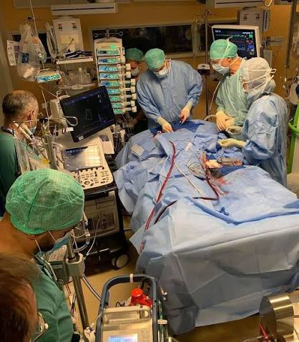
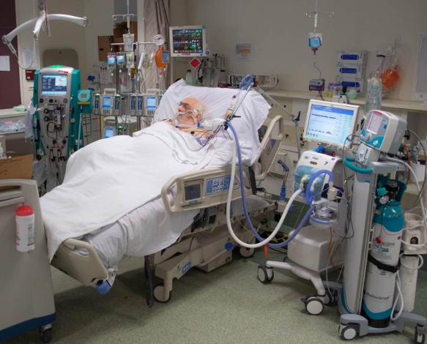
Intensivpasienten
Notes:
En intensivpasient er en pasient som har akutt svikt i én eller flere vitale funksjoner, som er truende eller manifestert, og der svikten antas å være reversibel. Dette defineres av Norsk Sykepleierforbund (NSF)
”Intensivsykepleie er spesialisert sykepleie av akutt og kritisk syke pasienter, som har manifest eller potensiell svikt i vitale funksjoner. Intensivsykepleie innebærer å delta aktivt i prosessen mot å gjenopprette pasientens helse eller å legge til rette for en verdig død.

Slide 9
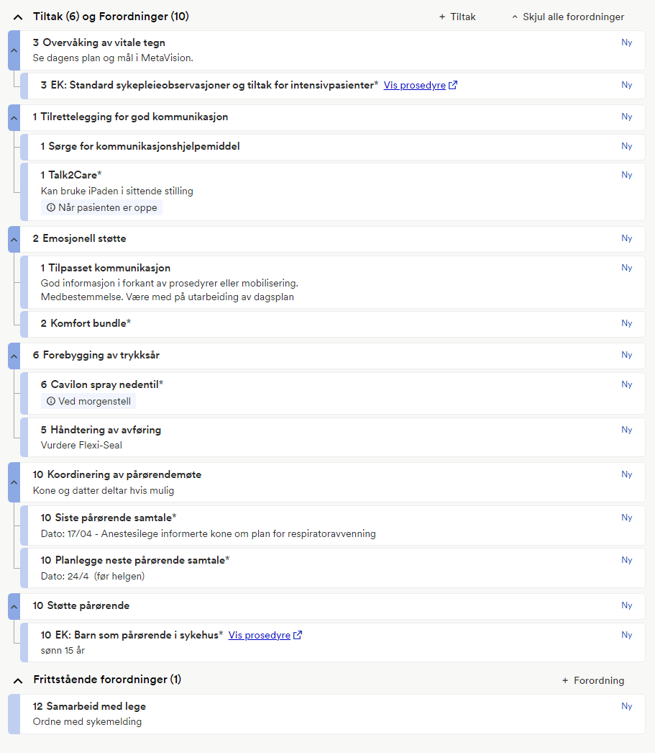
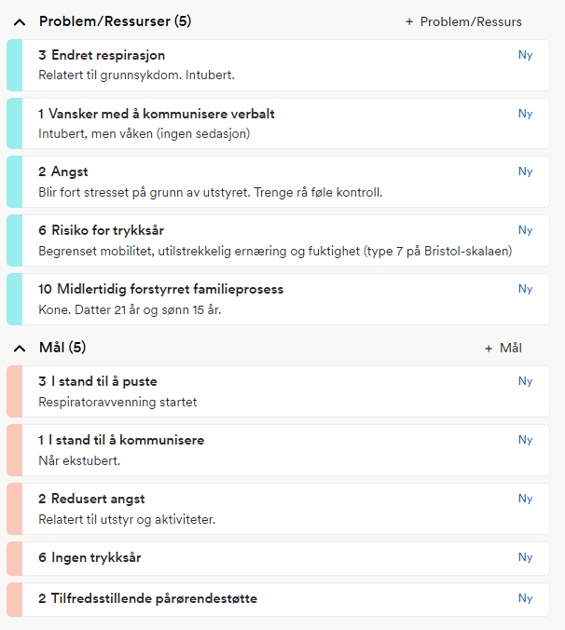
Eksempel behandlingsplan intensivpasient

Slide 10
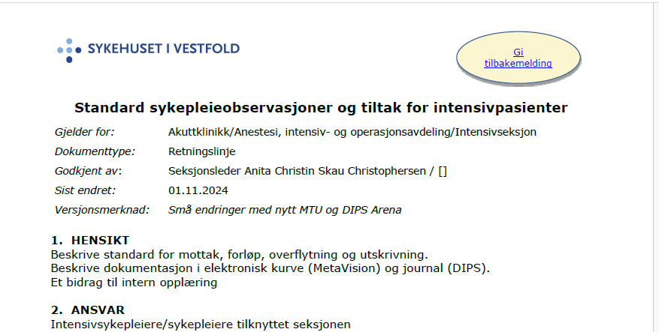
Standard for intensivpasienten

Slide 11
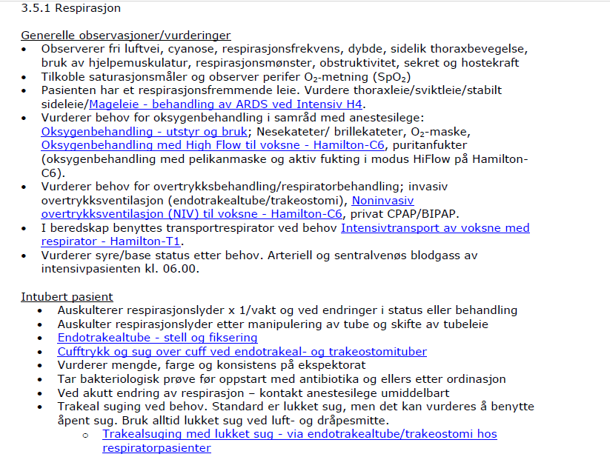
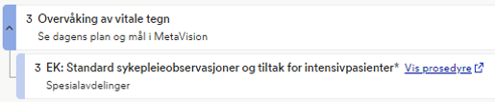

Slide 12
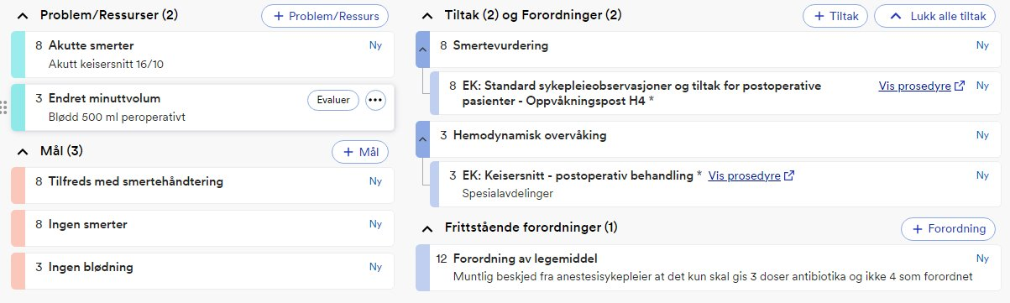
Eksempel behandlingsplan postoperativ

Slide 13
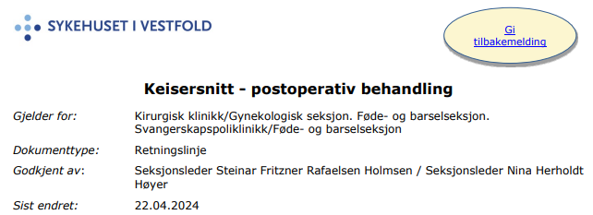
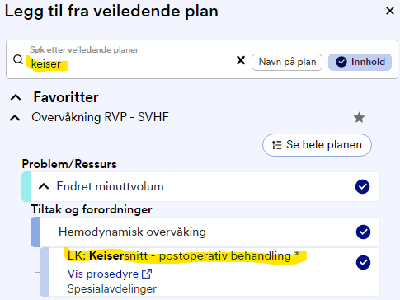
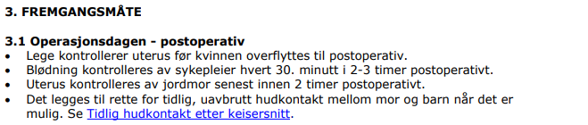
Eksempel behandlingsplan postoperativ
Keisersnitt -> Overvåkning RVP – SVHF

Slide 14
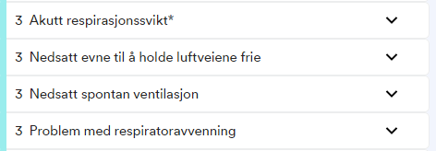
Respirasjonssvikt: Hva kan spl ved intensiv i Kristiansand velge fra veiledende plan?
Akutt respirasjonssvikt finnes ikke i
Kodeverket. Opprettet i veiledende plan for intensiv
Fra klinisk perspektiv: hadde det vært bedre hvis «Respirator» hadde eksistert i kodeverket?

Slide 15
Alf Frode Eriksen:
Skal noen kunne reservere seg mot å dokumentere i felles løsning?
Min anbefaling, nei!
Hvem skal ta ansvar for å dokumentere for andre?
En evt utsettelse blir gjerne permanent

Slide 16
Spørsmål?

Slide 17
Takk for oss!
annika.brandal@sykehuspartner.no
rita.hargott@siv.no

